Slide 1

SOSYAL BECERİLER
ŞEBİNKARAHİSAR REHBERLİK VE ARAŞTIRMA MERKEZİ
REHBERLİK HİZMETLERİ BÖLÜMÜ

Slide 2
SOSYAL BECERİLER NEDİR?
Sosyal beceriler, bireylerin hayatlarını huzur ve barış içerisinde devam ettirebilmesi, kişisel ve profesyonel yaşamlarında başarılı olabilmesi için gerekli yetenekler olarak tanımlanabilir (halic.edu.tr/tr/haberler).

Slide 3
Sosyal Beceriler bir başka deyişle;
Çevreye uyum ve uygun iletişim yolları kullanarak başkaları ile yaşanabilecek sözel ya da sözsüz çatışmalarla baş edebilme becerisidir.
Bireyin, bireyler ya da topluluk tarafından verilen görevleri yerine getirebilme yetisidir.

Slide 4
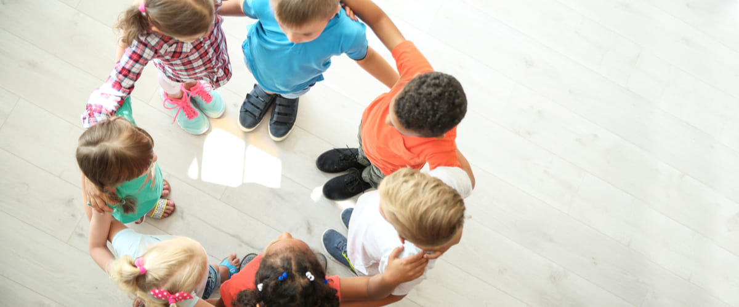
Temel sosyal beceriler ; selamlaşma, dinleme, konuşmayı başlatma, konuşmayı sürdürme, soru sorma, lütfen ve teşekkür etme sözcüklerini kullanma, kendini tanıtma, başkalarını tanıtma şeklinde sıralanabilir.

Slide 5
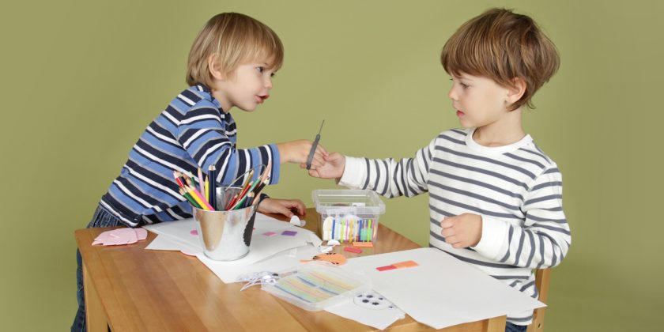
Sosyal beceri eğitiminin altında yatan temel varsayım, kişilerin uygun sosyal davranışları ; bu becerileri bilmemeleridir. Çocuktan sorumlu yetişkin birey ya da anne-babaların bu konuda beklenen sosyal olgunluğa ve yeterliliğe sahip olmaları gerekmektedir.

Slide 6
Bir insan sosyal becerilerini nasıl geliştirebilir?
Yetişkin bireylerde sosyal beceriler geliştirmek, çocuklardan daha zordur, çünkü kişiliği, geçmiş yaşantıları, travmaları ve aile içinde aldığı rol, sorumluluk alabilme becerisi, her şeyden önemlisi ruhsal sağlığı bu konuda önemli bir belirleyici faktördür.
Yetişkin birey, yalnız olmamalı; sosyal becerisi gelişmiş bir arkadaş edinmeli ve bu arkadaşı sayesinde arkadaş grubunda yer almalıdır.

Slide 7
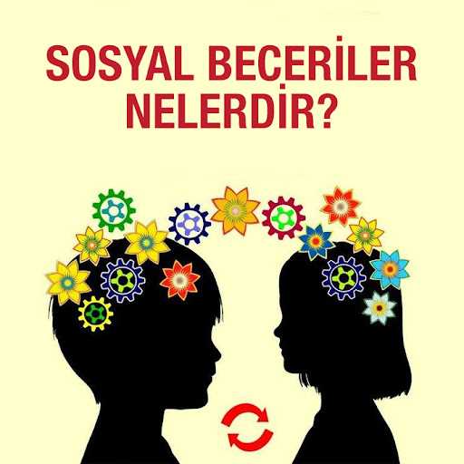
A
Akranların birbirleriyle olan ilişkilerine yönelik beceriler,
Kendini kontrol etme becerileri,
Akademik beceriler,
Uyum becerileri,
Atılganlık becerileri olmak üzere beş boyutta ele almıştır (Akt.:Avcıoğlu, 2009:11- google sayfası).

Slide 8
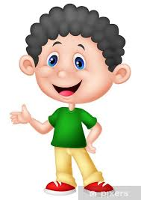
Çocuk, doğduğu andan itibaren sosyalleşme sürecine girer. Okul çağına geldiğinde (konuşma,/iletişim kurma becerisi, soru sorma, merak etme yeteneği sayesinde) farklı sosyal ortamlara girdikçe sosyal becerilerini geliştirmeye başlar. Dışa dönük; konuşkan, atılgan, hareketli çocukların sosyal becerileri, sakin çocuklara göre daha hızlı gelişmektedir. Sosyal becerisi gelişen çocuğun, ayrıca akademik becerileri de daha hızlı olmaktadır; öğrenme isteği fazla olur. Akranlarıyla olan çatışmaları daha kolay tolere eder ve çatışma çözme yöntemlerini geliştirir ve uygular.

Slide 9

Sosyal Becerisi Gelişen Çocuğun Özellikleri
Sosyal becerisi gelişen çocuk, empati kurma becerisi de gelişmiştir. Karşısındaki insanın duygularını anlar ve doğru yorumlar. Duygusal zekası gelişmiş bir çocuktur; duygularını kontrol edebilir. Akran çatışmalarında yer almaz ancak akran çatışması yaşayan arkadaşlarına arabulucu rolünü çok rahat üstlenir. Duygusal zeka, duygu yönetimi/kontrolü, farkındalık, empati, sosyal ilişkileri düzenleme, merak, azim, sabır gibi becerileri içermektedir. Sosyal-duygusal gelişim, çocukların genel gelişiminin ayrılmaz bir parçasıdır.

Slide 10
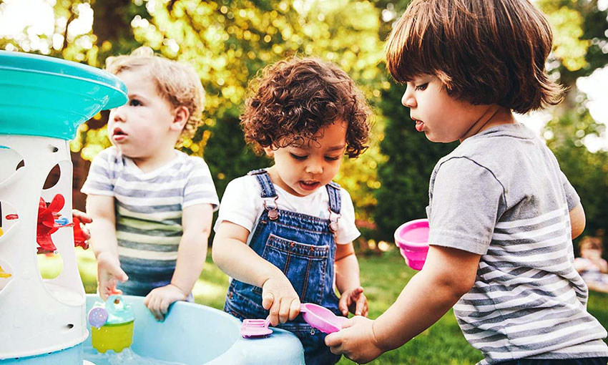
Çocuğun bu becerileri kazanması, sosyal ilişkilerinde sorun yaşamaması açısından çok önemli. Yaşa göre çocuğun duygusal ve akademik ihtiyaçları değişebiliyor. Bebeklikten itibaren sosyal gelişimi desteklenmeyen çocuklarda ilerleyen dönemler sosyal beceri eksikliği görülebiliyor.

Slide 11
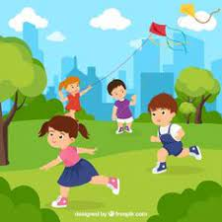
Sosyal Beceri Teknikleri Nedir?
Sosyal beceri eğitiminde kullanılan bazı yöntem ve teknikler; model alma, liderlik, davranışsal prova-rol oynama, geribildirim verme, uygulama-genelleme, sosyal algı, duygular ve ev ödevi olarak ele alınmaktadır.

Slide 12
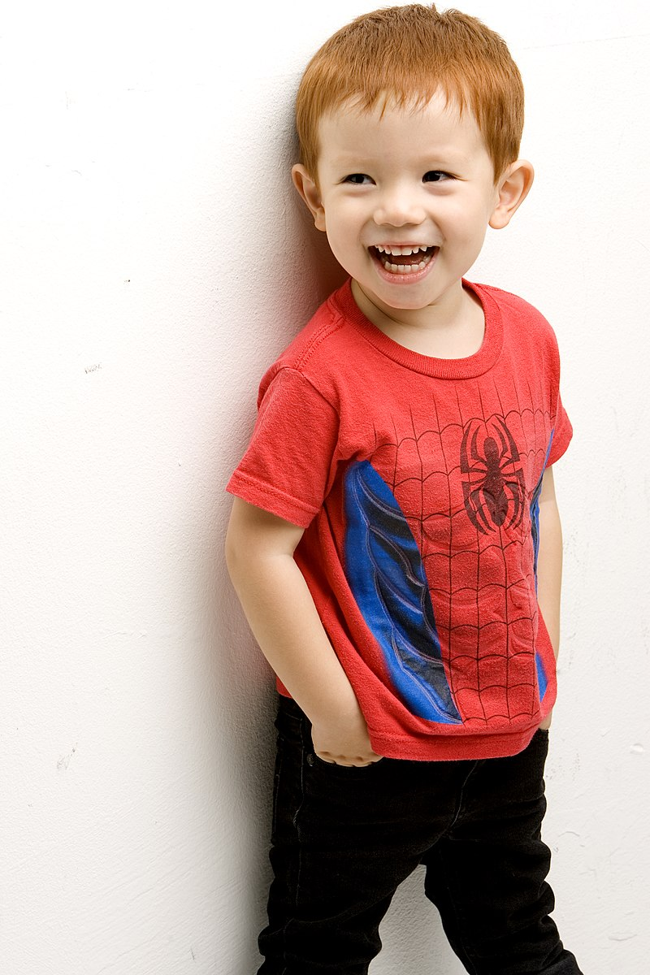
Çocuklarda Sosyal İletişim Becerilerini Geliştirmek için Yapılması Gerekenler
1. Göz Teması Kurmak. ... 2. Hayatın Her Alanında Bilgi Sunmak. ... 3. Doğru Örnek Olmak. ... 4. Yeni Konularda Sorular Sormak. ... 5. Olumlu Davranışlarını Takdir Etmek. ... 6. Oyun Becerisini Desteklemek. ... 7. Etkinlik ve Kurslarla Yönlendirmek.

Slide 13
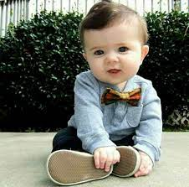
1. İletişim kurarken göz temasına dikkat edin
Sosyal becerilerde ebeveyn desteği yadsınamaz. Anne ve bebek ilişkisiyle başlayan bu süreç hayatın ilerleyen dönemlerinde büyük bir rol oynuyor. İhtiyaçlarının anlaşıldığını ve karşılandığını fark eden bebek ile anne arasında güvenli bağlanma oluyor ve bu çocukların sosyal becerileri daha gelişmiş oluyor. Bunun için bebeklik döneminden itibaren çocuğunun ihtiyaçlarına cevap vermeniz, onunla göz teması kurarak konuşmanız ve ona sık sık dokunmanız, duygusal ve sosyal becerilerinin gelişmesine yardımcı olacaktır.

Slide 14
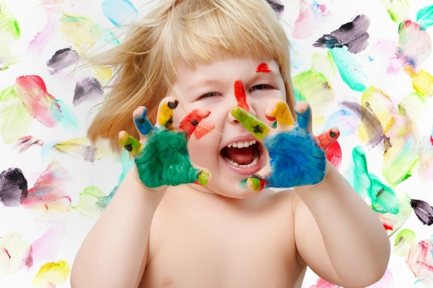
2. Hayatın her alanıyla ilgili bilgi verin
Günlük hayatta karşılaştığınız her türlü sosyal konuda çocuğunu bilgilendirmelisiniz. Çünkü bunlar çocuğunun da karşılaşacağı şeyler. Örneğin;
Biriyle telefonda nasıl konuşulur?
Sabah uyanınca ne denir?
Birinden bir şey isterken nasıl davranmak gerekir?
İnsanlar birbirine neden teşekkür eder?
Hoşa gitmeyen bir durumla karşılaşıldığında nasıl davranmak gerekir?
Bu tarz konularda çocuğunu örnekler vererek aydınlatmanız sosyal ilişkileri açısından çok faydalı olacaktır.

Slide 15

3. Yeni bir durum hakkında sorular sorun
Çocuğunla birlikte gezmeye çıktığınız günlerde ona karşılaştığınız durumlar hakkında sorular sormanız, düşünmesine ve alternatif yanıtlar üretmesine yardımcı olacaktır. Bu sayede ona çeşitli konular hakkında bilgilendirmeler yapma fırsatı da yaratmış olursunuz.
Örneğin, turistik bir bölgede gezdiğinizi ve yolda fotoğraf çektiren insanlarla karşılaştığınızı varsayalım. Çocuğunuza bu insanların ne yaptığını, şu anda nereyi geziyor olduğunuzu, fotoğrafını çektirmek isteyen birinin bir başkasından bunu nasıl rica etmesi gerektiğini sorabilirsiniz. Arada çeşitli yönlendirmeler yapmanız da iyi olur.

Slide 16

4. Uygun davranış biçimleri hakkında örnek olun
Pedagog Güzide Soyak, sosyal ilişki kurabilme becerilerinin aile bireylerinin örnek alınarak geliştiğini söylüyor. Çünkü çocuklar taklit ederek öğreniyorlar. Dolayısıyla sosyal becerileri gelişmiş bir çocuğa sahip olmak için iyi bir rol model olmak gerekiyor.
Özür dilemeyi, rica ve teşekkür etmeyi anne ve babasından gören bir çocuk, saygı kavramını ebeveynini gözlemleyerek öğrenmiş oluyor.
Ebeveynlerinden “paylaşmayı” öğrenen çocuk, başkalarının ihtiyaçlarına duyarsız kalmıyor.
Anne ve babasının olumsuz durumlarla nasıl başa çıktığını gören çocuk, bu davranışı kendi ilişkilerine yansıtabiliyor. Bu nedenle iyi bir rol model olmak çok önemli.

Slide 17
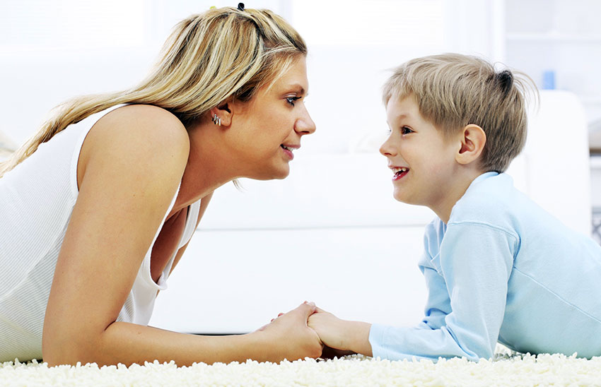
5. Olumlu davranışlarını destekleyin
Olumlu sosyal davranışlarını överek çocuğuna destek olman ız, onu bu davranışlarını sürdürmeye teşvik edecektir. Bu sayede çocuğuna öz güven de aşılayabilirsiniz. Çocuğunun bir hayvanı beslemesini desteklemeniz, arkadaşına yardımcı olması veya dağıttıktan sonra topladığı oyuncakları konusunda onu tebrik etmeniz bile oldukça teşvik edici olacaktır.

Slide 18
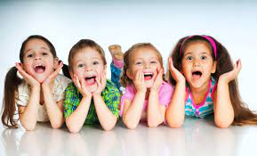
6. Akranları ile ilişki kurmasını sağlayın
Çocuklarda sosyal beceri gelişiminde sağlıklı arkadaşlık ilişkileri kurabilmenin de önemi büyük. Akranlarıyla kurduğu ilişkiler çocuğa paylaşmayı, yardımlaşmayı, rekabet veya kaygılı durumlarla başa çıkabilmeyi öğretiyor.
Ancak kurduğu ilişkilerde daha büyük ya da küçük kişileri tercih eden çocukların sosyal ilişki kurmak ya da sürdürmekle ilgili problemleri olabiliyor. Yaşından küçük kişilerle iletişim kurmayı seçen çocuklar kontrol etme eğiliminde oluyorlar. Sürekli kendisinden büyük kişilerle ilişki kuran çocuklar ise akranlarıyla anlaşmazlık yaşayabiliyorlar.

Slide 19
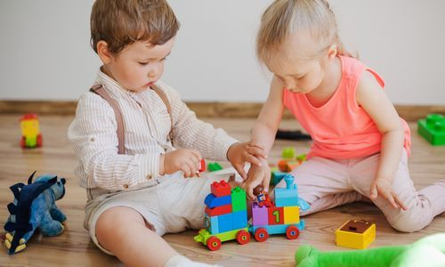
7. Oyun kurma becerisini destekleyin
Hayal dünyası oyun kurma becerisi ile genişleyen çocukların sosyal yetkinlikleri genişliyor ve kendi düşünce yapılarını inşa edebilir hale geliyorlar. Bu, aynı zamanda kendilerine has fikirler geliştirerek yaratıcılıklarının gelişmesini sağlıyor. Çocuğunu, problem çözme ve analitik düşünme becerilerini geliştirecek oyunlara yönlendirmelisiniz.
Açık havada birlikte hayvanları inceleme, toprağa bitki ekme ve gördüğünüz şeyleri karşılıklı resmetme gibi çeşitli etkinliklerle çocuğunuzla ona fayda sağlayacak verimli saatler geçirebilirsiniz.

Slide 20
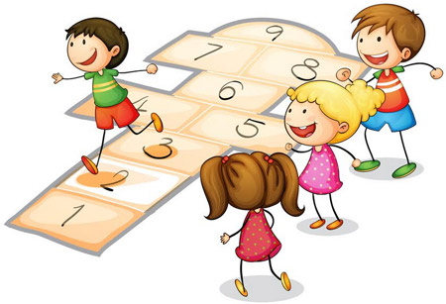
8. Kurs ve etkinliklere yönlendirin
Çocuğunu kurs, sanat ve spor etkinlikleri aracılığıyla farklı ortamlara sokmanız, aile içinde aldığı eğitimi pekiştirmesini sağlayacaktır. Burada yapacağı sosyal beceri etkinlikleri, konuşurken görgü kurallarına dikkat etmesi, karşılaşılan sorunları akılcı yollarla çözmeye çalışması onun sosyal becerilerinin gelişmesine büyük katkı sağlayacaktır.

Slide 21
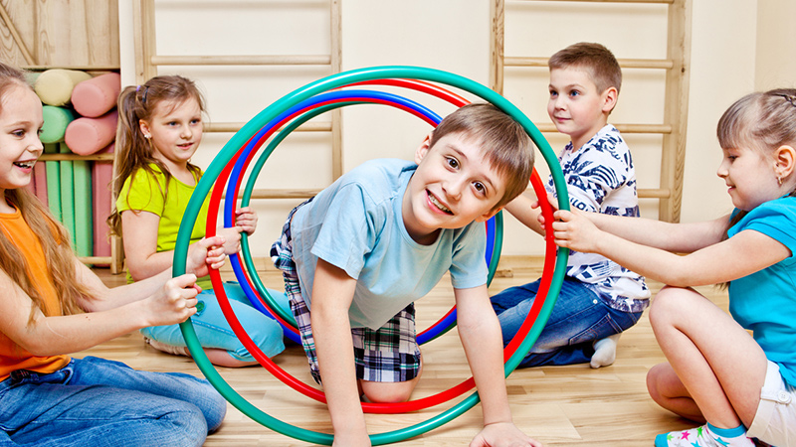
Sosyal Beceri mi?, Sosyal Yeterlilik mi?
Sosyal beceri,
sosyal yeterliğin bir
parçasını oluşturur
ve bir bireyin
çevresindeki diğer
kişilere gösterdiği
(selamlaşma,
yardım etme,
dinleme gibi)
davranışlarını içerir.
Sosyal yeterlik ise,
bireyin çevresi ile
uygun biçimde
iletişim kurabilmesi için gerekli olan sosyal becerilerinin olması ve gerekli ortamlarda bu becerileri kullanabilmesidir. Sosyal yeterlik, bireyin içinde yaşadığı toplumun, onun sosyal ilişkileriyle ilgili değerlendirmeleriyle belirlenir.

Slide 22
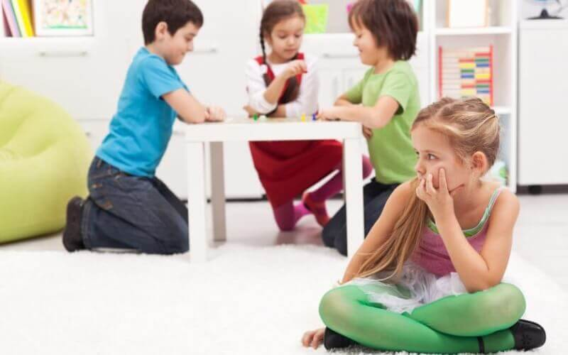
Sosyal becerileri yetersiz olan çocuklar gerekli becerileri öğrenme fırsat ve deneyimlerinden de yoksun kalır, akranlarının önyargılarından kurtulmaları daha da zorlaşır. Bu çocuklar, akranlarıyla girdikleri ilişkileri uygun biçimde başlatamadıkları ya da sürdüremedikleri için bir kısır döngüye girer ve giderek yalnız kalırlar.

Slide 23
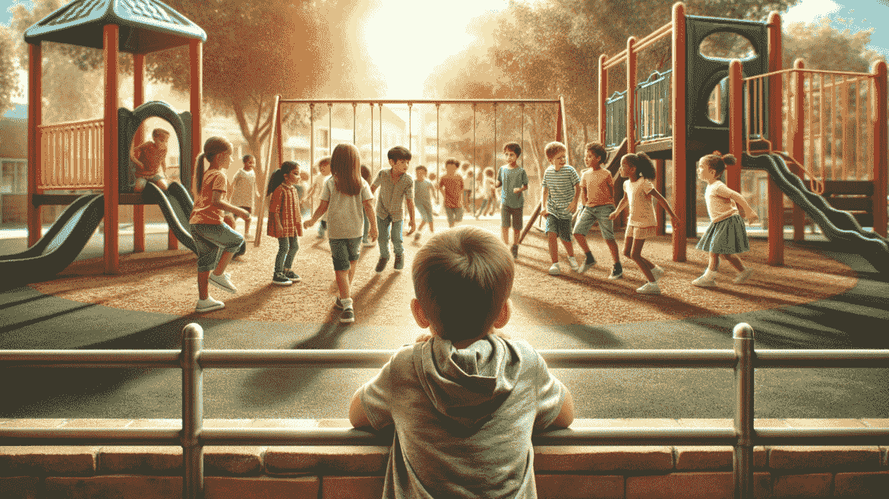
Akran ilişkileri zayıf ve yetersiz olan çocuklar psikolojik, davranışsal ve sosyal alanlarda
yaşamlarının sonraki döneminde rahatsızlıklar yaşama eğilimindedirler.
Sosyal beceri eksikliği ya da yetersizliği kısa ve uzun vadede çocukları, okula uyumda zorluk, okulu olumsuz algılama, okul başarısızlığı, okulu reddetme,
sınıf tekrarı, okulu bırakma, şiddet, psikopatoloji, suça eğilim gibi birçok sonuca götürebilir.

Slide 24
Sosyal Becerileri Etkileyen Etkenler
1. Aile (anne baba ile ilişkiler, kardeş/kardeşler)
2- Akranlar
3- Akran grubu içindeki sosyal konum
4- Oyun
5- Cinsiyet
6- Yaş
7- Çocuğun engelli olup olmaması
8- Okul ortamı
9- Kitle iletişim araçları

Slide 25
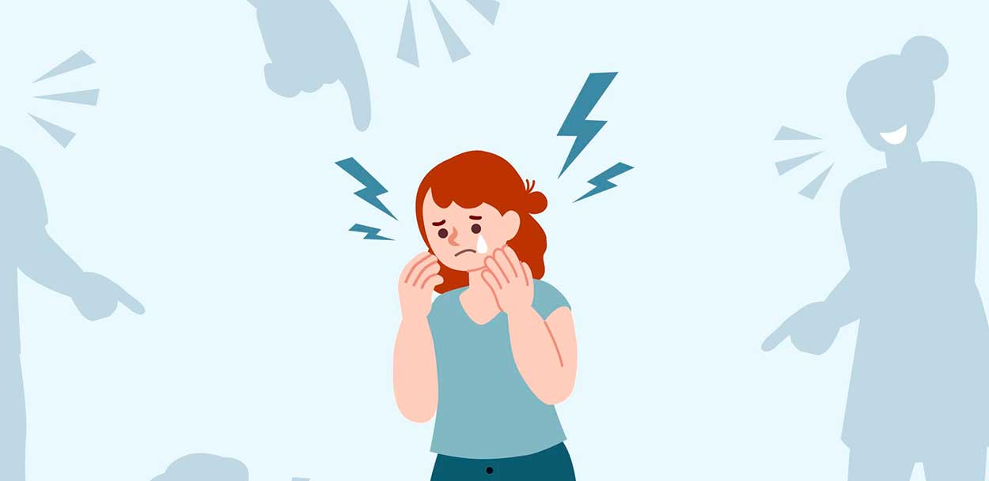
Sosyal Beceri Kazandırmada Anne Babanın Rolü
Anne babalar, çocuklarının gelişiminde, onlara yeni beceriler kazandırılmasında en temel role sahip olan kişilerdir. Çocuklar sosyal becerileri anne-babalarıyla ya da bakıcı konumundaki kişilerle ilişki kurarak öğrenmeye başlar. Daha sonra
sosyal gruba kardeşler, akranlar ve diğer yetişkinler katılır ve sosyal beceriler böylece gelişir.

Slide 26
Anne babaların, çocuklarının sosyal becerilerini geliştirebilmeleri için;
Zaman: Aile ve aile ilişkileri en temel sosyal ortamdır. Çocuklar soru sorarken, kendilerini ifade ederken, tartışırken, onlara birçok kişisel ve sosyal beceriyi kazandırmak mümkündür. Evdeki her ortam yukarıda adı geçen beceriler için bir fırsattır.
Tutarlılık: Çocukların bu becerileri geliştirebilmeleri ve becerilerin kalıcı olabilmesi için ev ortamında anne babaların benzer tutum ve davranışlar içinde olması gerekmektedir.
Model Alma: Çocuğun, öğretilmek istenen sosyal becerinin bir örneğini görmesi, gözlemlemesi önemlidir. Sosyal becerilerin öğretilmesinde anne babaların davranışları ve arkadaşlar çok etkili modeller olarak görülmektedir. Ailenin ve çocuğun sosyal yaşamı da bu açıdan önemlidir.

Slide 27
Ödüllendirme: Çocuklara bir sosyal beceriyi kazandırmada pekiştireçler, o becerinin yerleşmesini kolaylaştırıcı nitelik taşır. Ödül tekniğini kullanırken aşağıdaki noktalara dikkat edilmelidir:
- Hangi davranışların, çocuğun hangi hareketlerinin ödüllendirileceği belirlenmelidir.
- Ödüller, yiyecek, sosyal ödüller ve çocukların hoşlandığı etkinlikler de olabilir (www.mutluyasam.com.tr/).

Slide 28
Sosyal Becerileri Engelleyen Hastalıklar Nelerdir ​?​​​​​
Sosyal beceriler, kişilerin sağlıklı iletişim kurması ve başarılı olabilmesi için oldukça önemli bir durumken, bazı fiziksel ya da psikolojik hastalıkların, doğuştan ya da ilerleyen yaşlarda gelişerek sosyal becerilerde kesintiye neden olması, karşılaşılabilen bir durumdur. Kaygı, stres ya da depresyon gibi geçici psikolojik bozukluklardan, Alzheimer ya da demans gibi rahatsızlıklara kadar birçok farklı hastalık, sosyal beceriler açısından kayıplara neden olabilir.

Slide 29
Erken çocukluk döneminde ortaya çıkan bazı rahatsızlıklar, ileri yaşlarda karşılaşılan problemler ya da kalıtsal bazı hastalıkların, sosyal beceriler üzerindeki olumsuz etkileri farklı derecelerde olabilir. Otizm spektrum bozukluğu (OKB) hastalarında, duygusal bağ kurabilme ve empati yeteneği oldukça kısıtlı olduğundan, sosyal sinyallerin doğru bir şekilde yorumlanması çoğu zaman mümkün olamamaktadır.

Slide 30
Sosyal anksiyete bozukluğu, yüksek kaygı ve rahatsızlık hissi nedeniyle kişilerin doğru iletişim kuramamasına neden olabilir. Depresyon süreci ya da bipolar atakları esnasında kişilerin kendisini sosyal ilişkilerden soyutlaması olasıdır. Sosyal izolasyon olarak adlandırılan kişinin bilinçli olarak sosyal ilişkilerini kesmesi durumu da sosyal becerilerin sekteye uğramasına neden olacaktır. Şizofreni, Alzheimer ve Demans hastalıkları da kişinin becerilerinde sınırlamaya neden olan sağlık problemlerindendir.​

Slide 31
İZLEDİĞİNİZ İÇİN TEŞEKKÜR EDERİZ.

